Slide 1
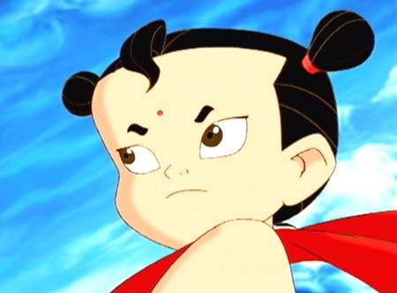
哪吒闹海
执 教：庞 月

Slide 2
东海龙王父子称霸一方，经常兴风作浪，害得人们不敢下海捕鱼。哪吒决心治一治他们，为老百姓出一口气。

Slide 3
因为（ ），所以（ ）。

Slide 4
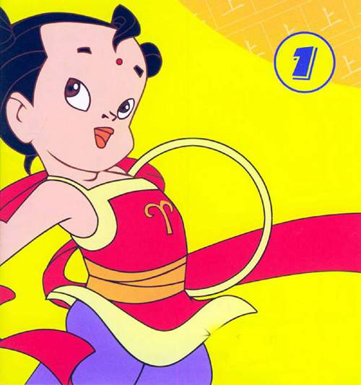

Slide 5
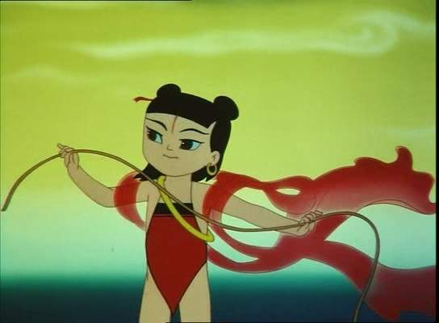

Slide 6
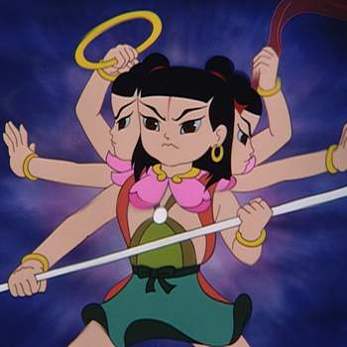

Slide 7
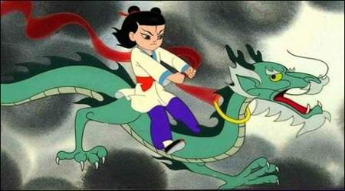

Slide 8
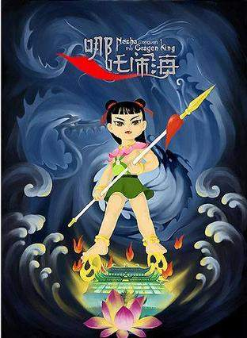

Slide 9


Slide 10
从此，东海龙王（ ）

